Slide 1

Mulheres na Programação
Apresentação em junho de 2020

Slide 2
ONU Mulheres 2018 - 2019

Slide 3
Google, IBM, Facebook, Apple etc…

Slide 4
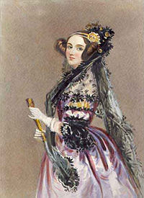
Condessa de Lovelace
Augusta Ada Byron King
(1815 – 1852)
Nascimento: 10 de dezembro 1815;
Matemática e escritora inglesa;
Primeiro(a) programador(a).
1852

Slide 5
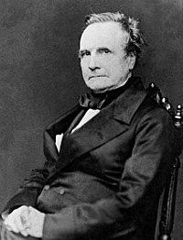
Charles Babbage
(1951 – 1871)
Inventor que projetou o primeiro computador de uso geral.

Slide 6
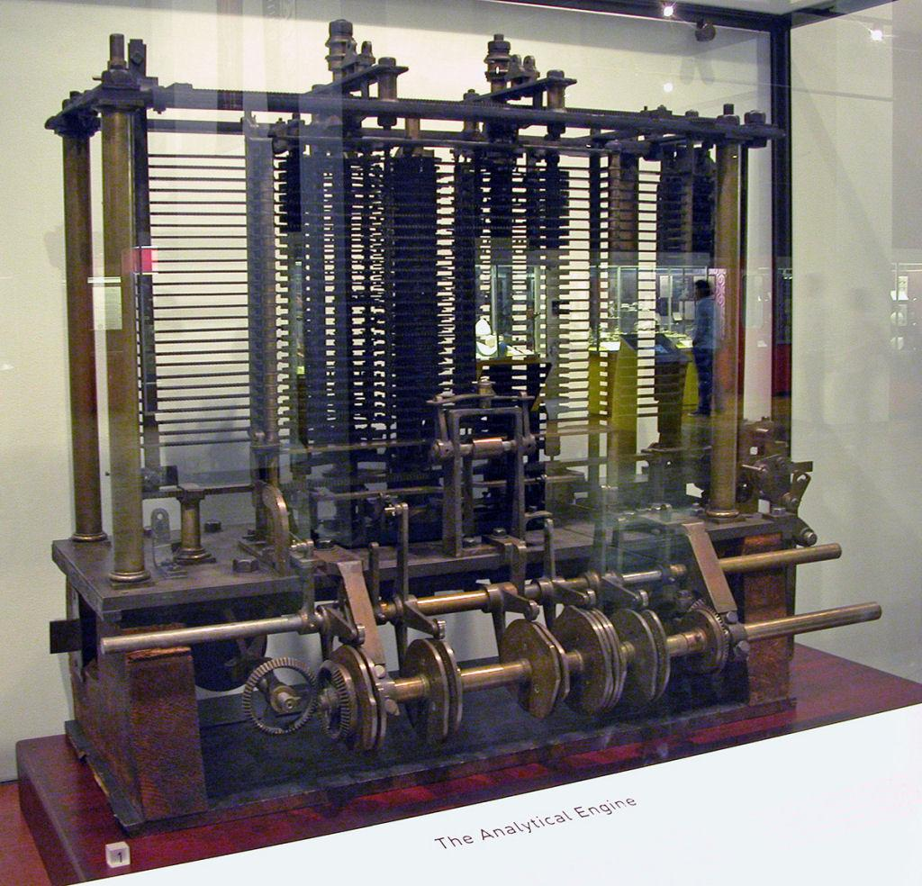
Museu de Ciências de Londres
Unidade lógica aritmética
Sistema de memória integrada
1840

Slide 7
Escreveu o primeiro algoritmo processado por uma máquina
Influenciou no projeto do primeiro computador programável
Participação no desenvolvimento (Protótipo) da máquina analítica de Charles Babagge

Slide 8
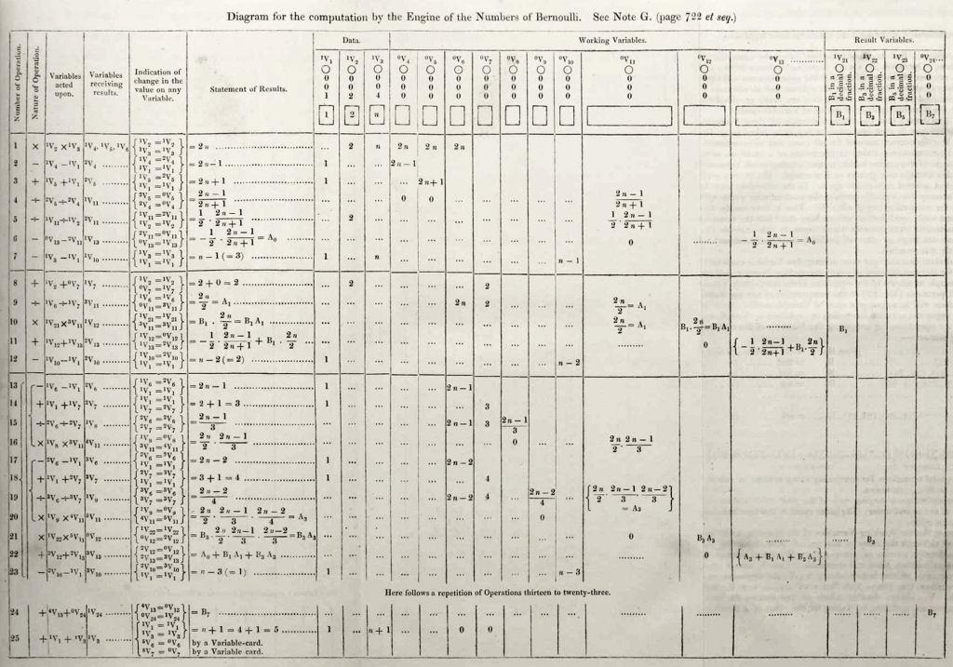

Slide 9
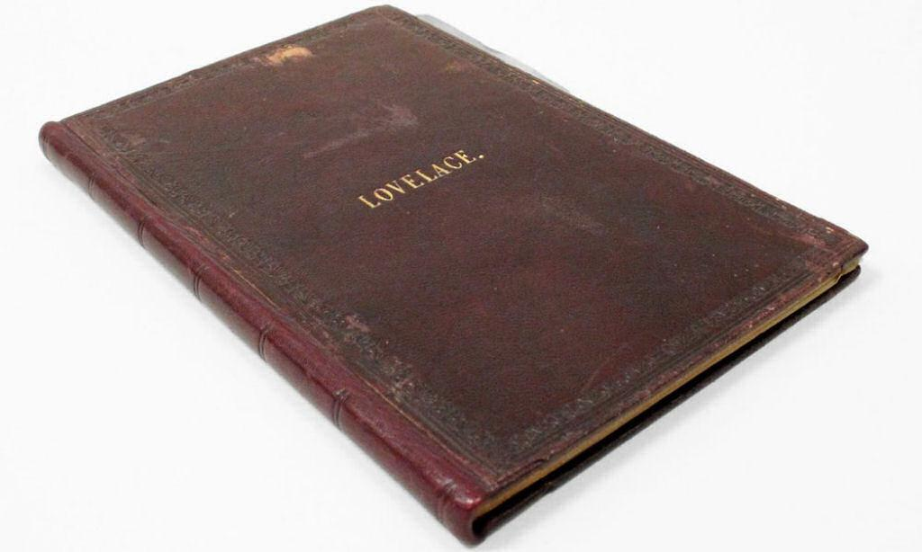
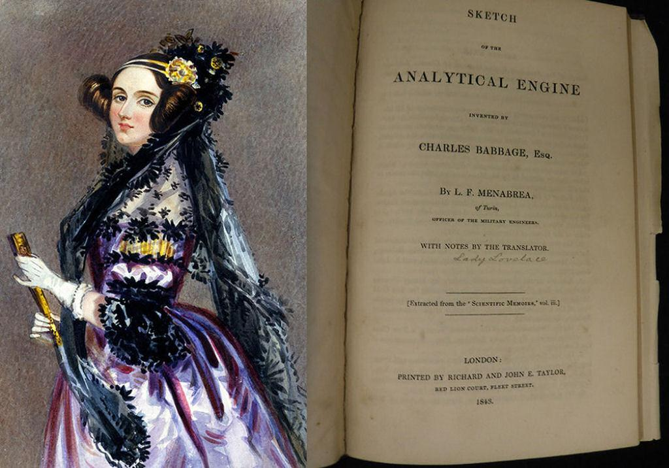
Diário de Ada

Slide 10
Influências de Ada
Mary Somerville (Sociedade Real de Astronomia)
Caroline Herschel (Astrônoma/ Mentora)
Anne Isabella Milbanke (Matemática/Mãe)

Slide 11
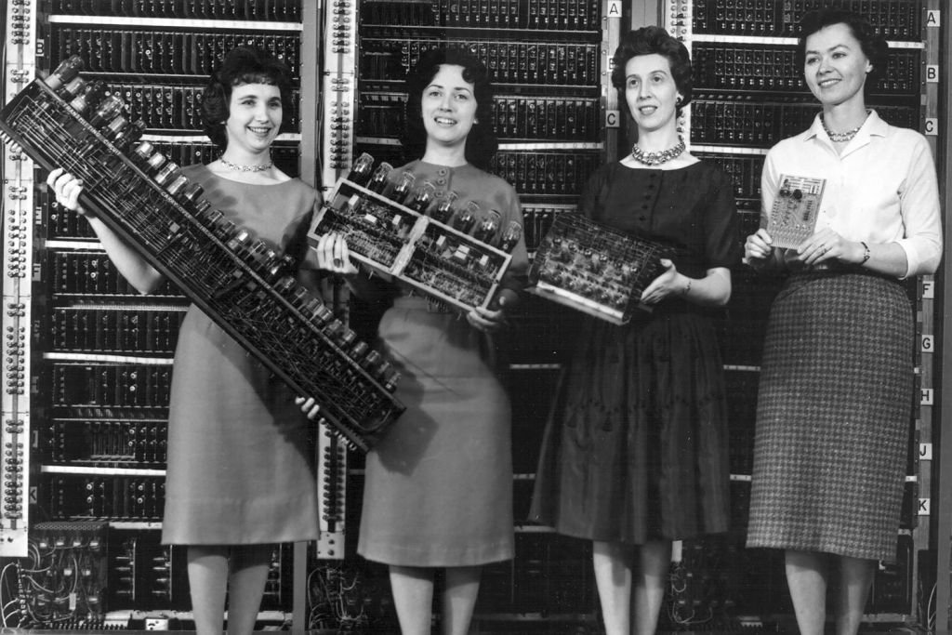
“As garotas do ENIAC ”
Kathleen McNulty
Mauchly Antonelli
Jean Jennings Bartik
Frances Synder Holber
Marlyn Wescoff Meltzer
Frances Bilas Spence
Ruth Lichterman Teitelbaum
1939

Slide 12
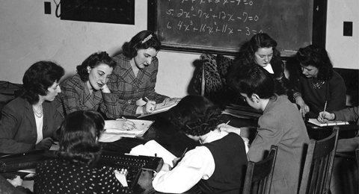

Slide 13
Esquecidas até a década de 90
Mais de 80 mulheres eram responsáveis pelos cálculos de trajetórias de mísseis;
Elas desenvolveram a “programação” do ENIAC;
“As mulheres nas fotos são modelos colocadas para “embelezar” o cenário, tal como mulheres embelezam anúncios de geladeiras”
- Comunicado oficial

Slide 14
Fim da segunda guerra mundial
ENIAC não ficou pronto para ser utilizado na guerra;
Mulheres responsáveis pela criação da linguagem são mandadas de volta as casas para que homens retornem aos postos;
O desconhecimento da linguagem acarretou na escassez de profissionais;
Elas retornaram com patrocínio do exército.

Slide 15
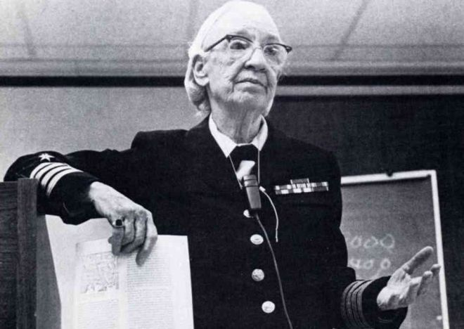
Grace Hopper
(1906 – 1992)
“Mãe do COBOL”

Slide 16
Primeira mulher a se formar na prestigiosa Universidade de Yale, nos Estados Unidos, com um PhD em matemática;
Primeira almirante da marinha dos EUA;
Criadora da FLOW-MATIC que deu origem ao COBOL.

Slide 17
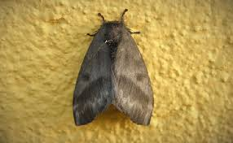
Termo bug

Slide 18
(Anedota Não confirmada)
Resolveu um problema de processamento de Dados;
Debugging;
remoção de um “inseto” é o melhor caminho para resolver falhas de funcionamento.

Slide 19
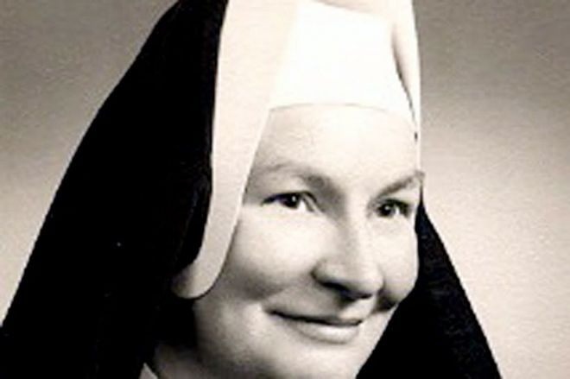
Irmã Mary Kenneth Keller
(1913 -1985 )

Slide 20
Nascimento em Ohio;
1940 ingressou na ordem das Irmãs de Caridade da Abençoada Virgem Maria;
1943, conquistou seu diploma de bacharelado em Ciência com ênfase em Matemática, Universidade Washington, St. Louis (EUA).

Slide 21
Primeira mulher a receber doutorado Ciências da Computação
Enxergou desde cedo o potencial dos computadores como uma ferramenta educacional
voltada para o desenvolvimento humano;
Contribuição fundamental na criação da linguagem de programação BASIC;
Uma das primeiras vozes pela inclusão das mulheres no ramo da informática.

Slide 22
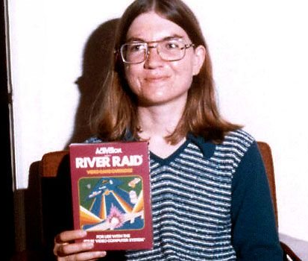
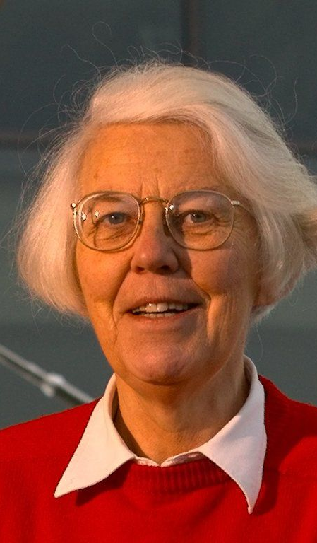
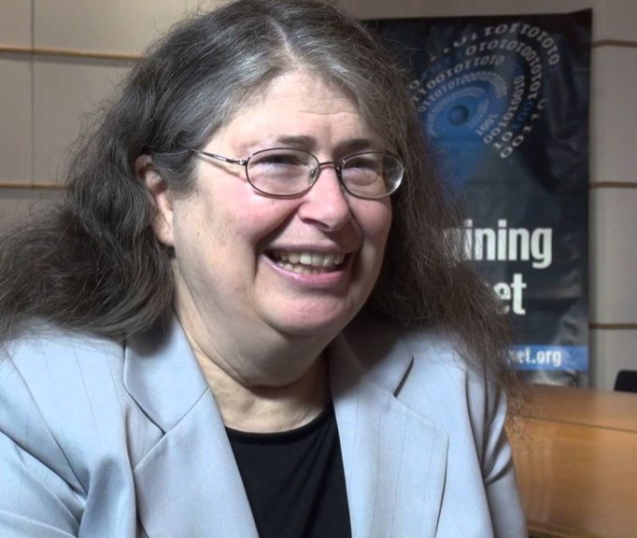
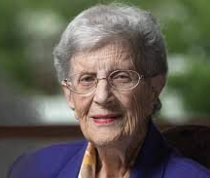
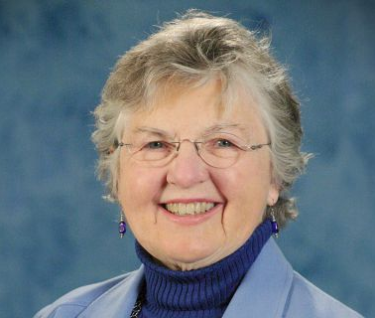
Carol Shaw
Radia Perlman
Jean Sammet
Karen Sparck Jones
Frances Allen

